Slide 1
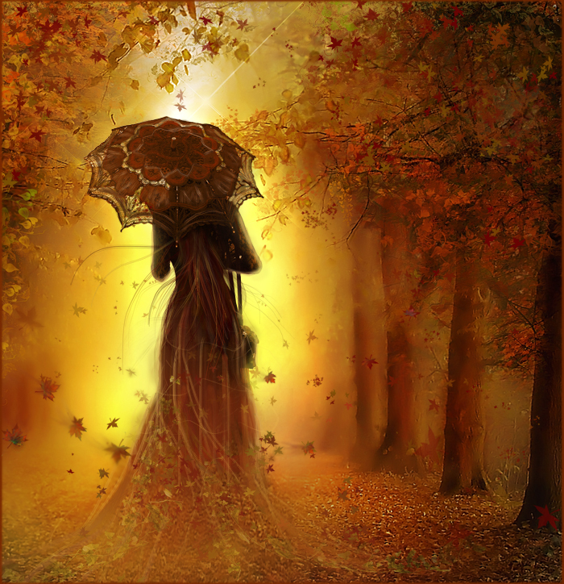
Мисс Осень

Slide 2
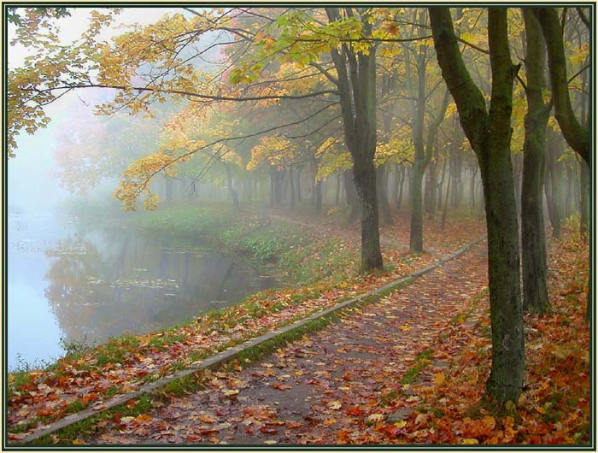
Литературный конкурс

Slide 3
Отговорила роща золотая,
Берёзовым весёлым языком.
( Есенин)
Поздняя осень, грачи улетели,
Лес обнажился, поля опустели…
( Некрасов)
Есть в осени первоначальной
Короткая, но дивная пора-
Весь день стоит как бы хрустальный,
И лучезарны вечера
( Тютчев)

Slide 4
Осыпал лес свои вершины,
Сад обнажил своё чело,
Дохнул сентябрь, и георгины
Дыханьем ночи обожгло
( Фет)
Лес, словно терем расписной,
Лиловый, золотой, багряный.
Весёлой, пёстрою стеной
Стоит над светлою поляной
(Бунин)
Уж небо осенью дышало,
Уж реже солнышко блистало,
Короче становился день
(Пушкин)

Slide 5
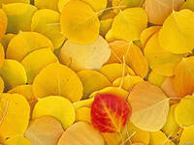
Люблю дымок с палёной жнивы,
В степи ночующий обоз,
И на холме средь жёлтой нивы,
Чету белеющих берёз
( Лермонтов)
День пригреет- возле дома
Пахнет позднею травой,
Яровой сухой соломой
И картофельной ботвой
( Твардовский)
Нивы сжаты, рощи голы,
От воды туман и сырость.
Колесом за сини горы
Солнце тихое скатилось
( Есенин)

Slide 6
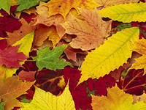
Суровой осени печален поздний вид,
Уныло спят безмолвные растенья,
Над крышами пустынного селенья
Заря небес болезненно горит
(Заболотский)

Slide 7
Конкурс
Дары Кубани

Slide 8
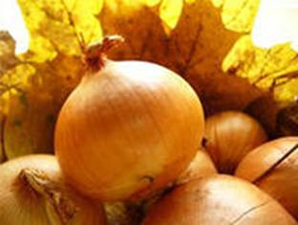

Slide 9
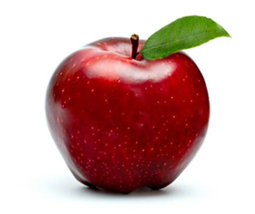

Slide 10
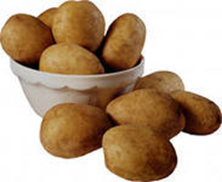

Slide 11
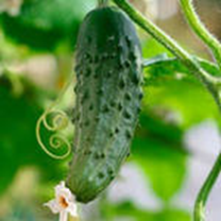

Slide 12
